Slide 2
Chapter 10
프로시저와 함수,
트리거

Slide 3
스토어드 프로그램
스토어드 프로시저
스토어드 함수
트리거

Slide 4
스토어드 프로그램의 개념과 특징을 이해할 수 있습니다.
스토어드 프로그램 작성을 위한 문법을 작성할 수 있습니다.
스토어드 프로시저와 스토어드 함수의 개념과 사용법을 이해할 수 있습니다.
트리거의 개념과 사용법을 이해할 수 있습니다.

Slide 5
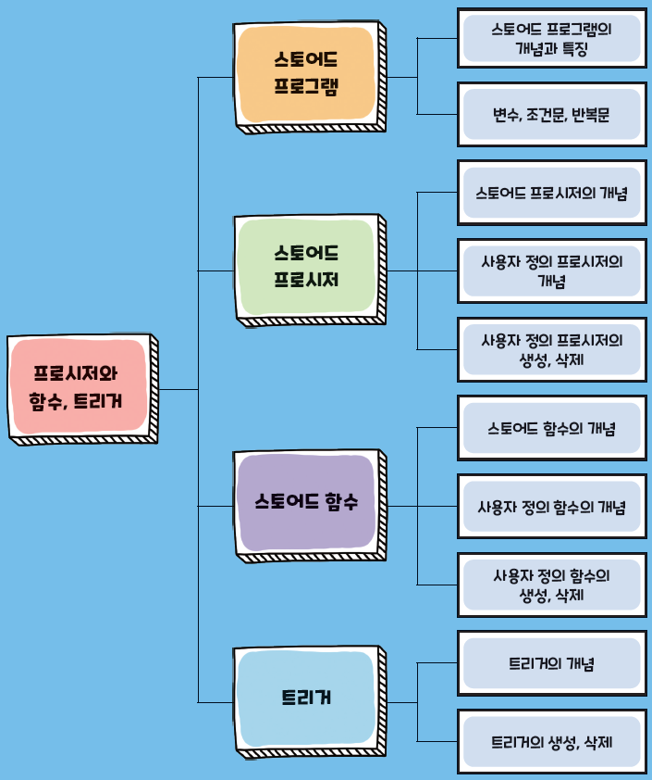

Slide 6
Section 01
스토어드 프로그램

Slide 7
1. 스토어드 프로그램의 개념과 특징
SQL 스토어드 프로그램(Stored Program)
데이터베이스에서 실행되는 프로그램으로 일련의 SQL문을 포함하고 있는 데이터베이스 객체
주로 프로시저나 함수, 트리거 형태로 사용됨
스토어드 프로그램의 특징
프로그래밍 언어적 특성
코드 캡슐화와 유지 보수
재사용성
성능 향상
보안
트랜잭션 관리
비즈니스 로직 분리

Slide 8
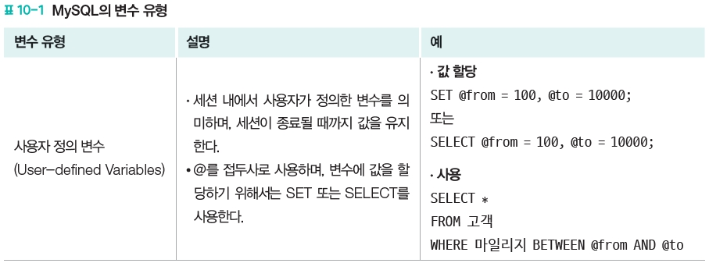
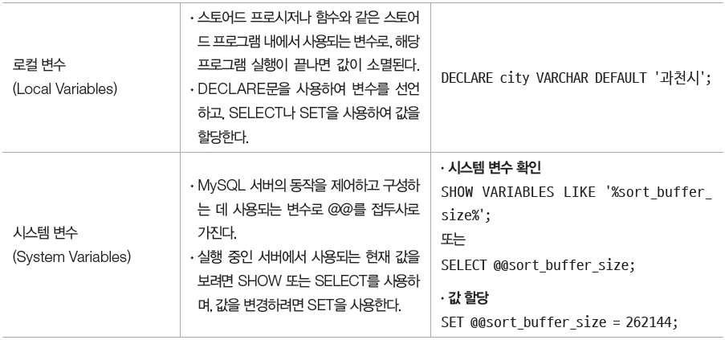
2. 변수
변수
값을 저장하고 참조하는 데 사용되는 식별자

Slide 9
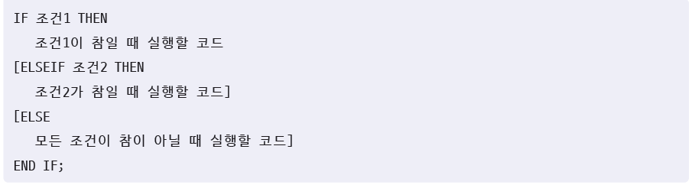
3. 조건문
IF문
조건에 따라 다른 명령을 처리하고자 할 때에는 IF문을 사용함
조건이 여러 개일 때에는 ELSE IF로 조건을 추가할 수 있음
ELSEIF절은 여러 개 작성이 가능하지만, ELSE는 문장 내에서 한 번만 작성 가능함
형식

Slide 10
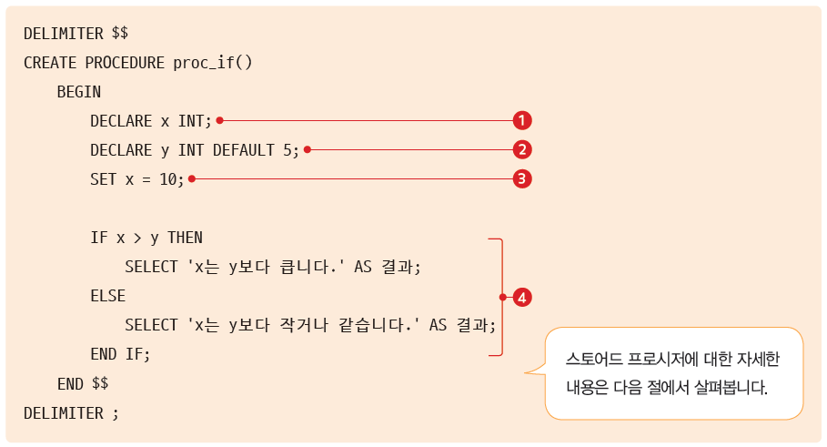
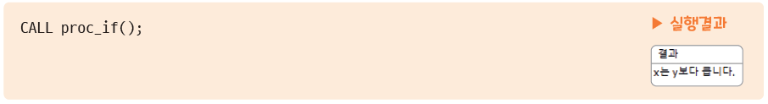
3. 조건문
[예제 10-1] IF문을 사용하여 두 개의 숫자 10과 5의 크기를 비교하는 프로시저를 작성하시오
스토어드 프로시저를 실행할 때는 CALL을 사용함

Slide 11
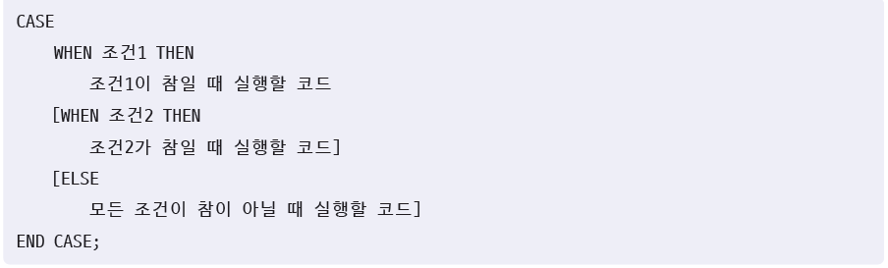
3. 조건문
CASE문
주로 복잡한 다중 조건을 처리하기 위해 사용됨
형식

Slide 12
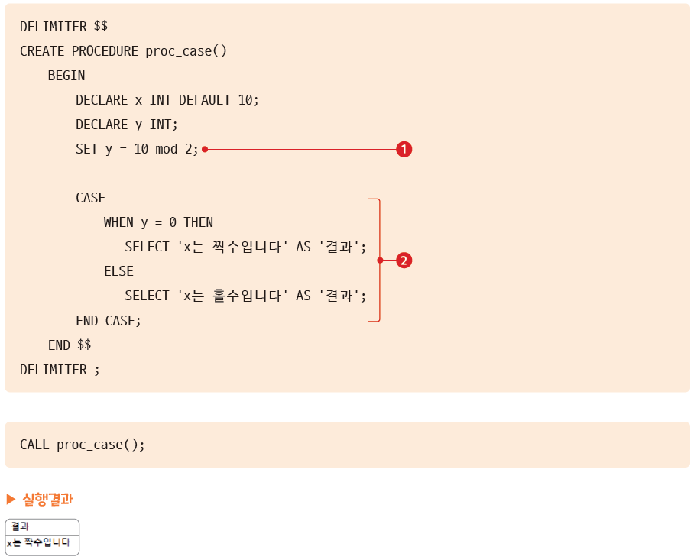
3. 조건문
[예제 10-2] CASE문을 사용하여 숫자 10이 짝수인지 홀수인지를 판별하는 프로시저를 작성하시오.

Slide 13
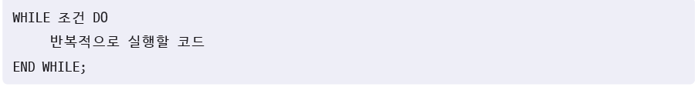
4. 반복문
WHILE
주어진 조건이 참인 동안 반복적으로 코드를 실행하다가, 조건이 거짓이 되면 반복문을 종료함
WHILE문은 반복 시작하기 전에 조건을 평가하기 때문에 조건이 처음부터 거짓이면 코드가 실행되지 않음
형식

Slide 14
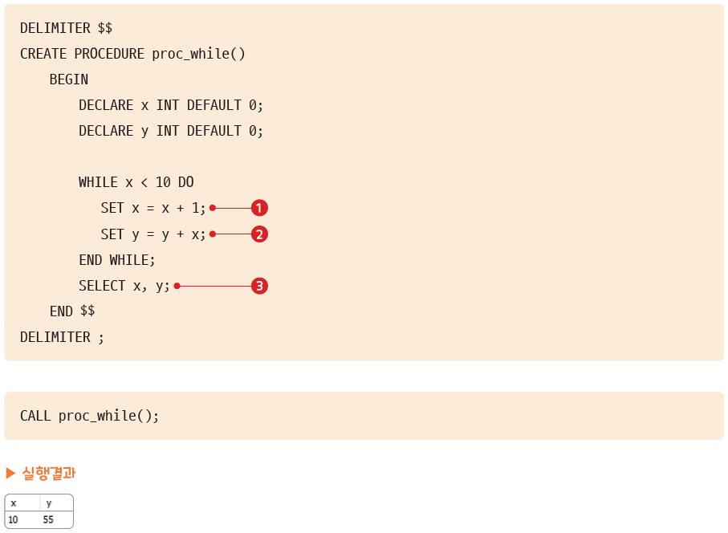
4. 반복문
[예제 10-3] 1부터 10까지의 합을 출력하는 프로시저를 WHILE문으로 작성하시오

Slide 15
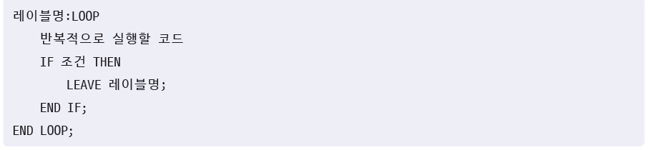
4. 반복문
LOOP은
탈출 조건이 없으면 무한 반복되기 때문에 반복문 내에서 LEAVE문을 사용하여 루프를 종료해야 함
이때 루프에 레이블명을 지정하고, 지정한 레이블명은 LEAVE문에 기술함
형식

Slide 16
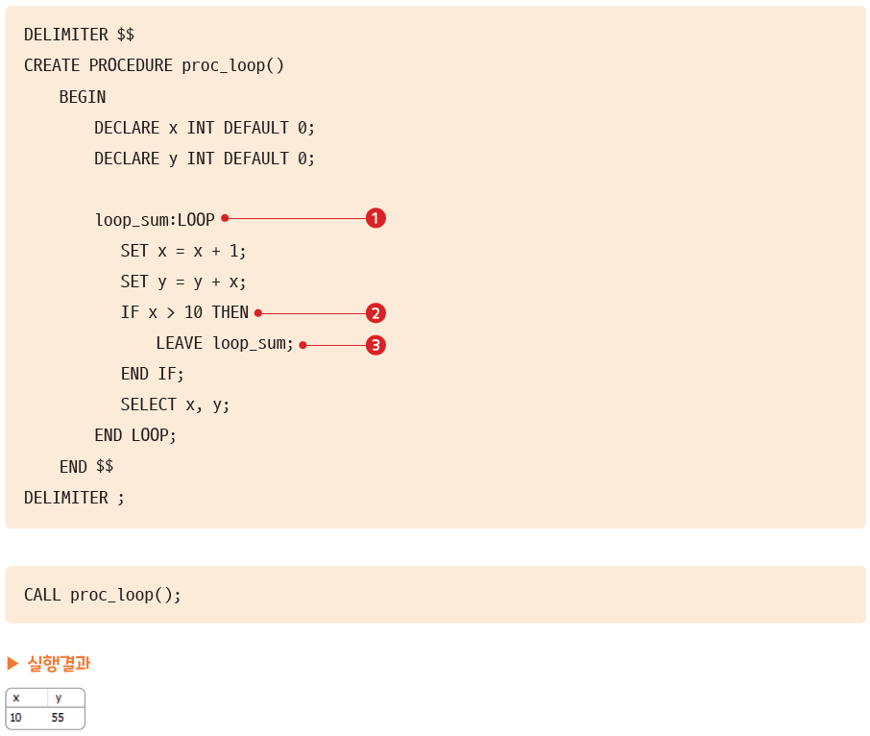
4. 반복문
[예제 10-4] 1부터 10까지의 합을 출력하는 프로시저를 LOOP문으로 작성하시오.

Slide 17
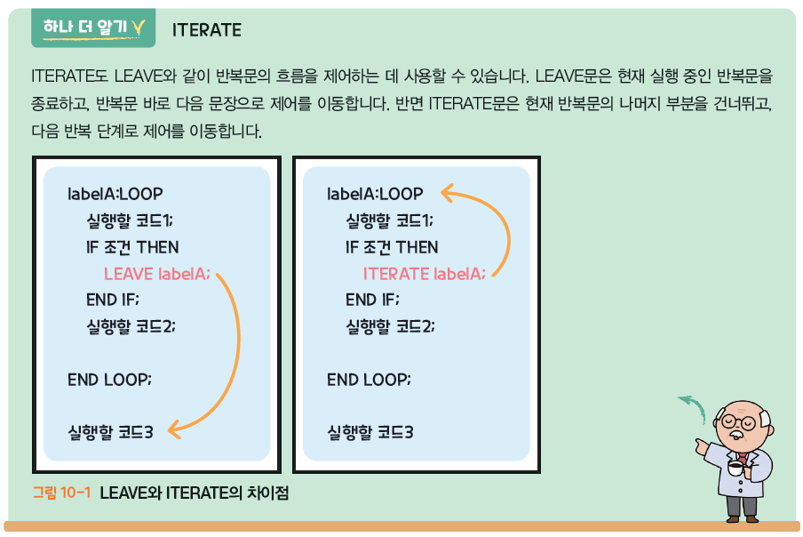
4. 반복문

Slide 18
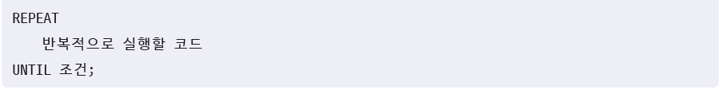
4. 반복문
REPEAT
조건이 참이 될 때까지 코드를 실행함
REPEAT문은 반복문 내에서 조건을 비교하기 전에 최소 한 번은 코드가 실행됨
형식

Slide 19
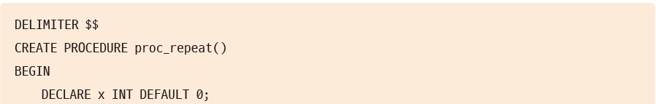
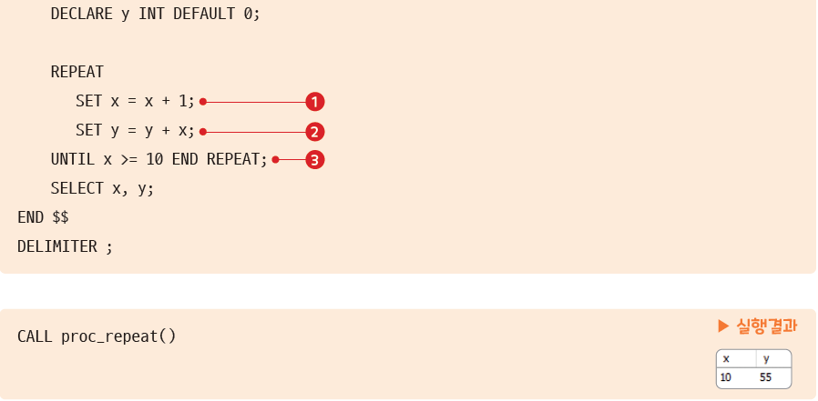
4. 반복문
[예제 10-5] 1부터 10까지의 합을 출력하는 프로시저를 REPEAT문으로 작성하시오

Slide 20
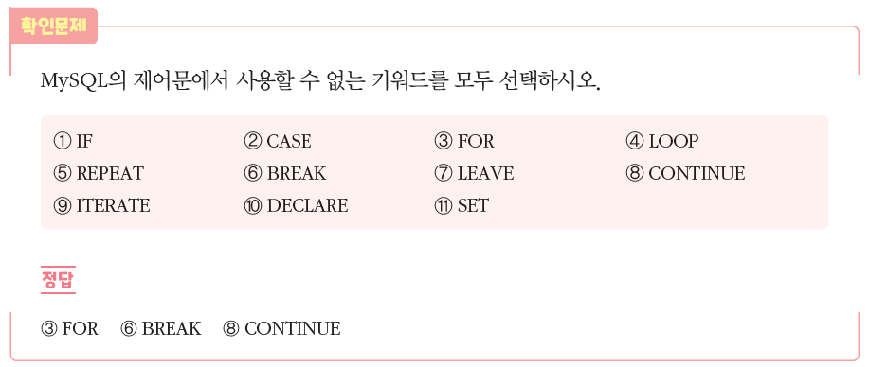
4. 반복문

Slide 21
Section 02
스토어드 프로시저

Slide 22
1. 스토어드 프로시저의 개념
SQL 스토어드 프로시저(Stored Procedure)
데이터베이스 객체 중 하나로 데이터베이스에서 수행할 수 있는 일련의 SQL문과 제어문을 저장한 SQL 스토어드 프로그램을 의미함
SQL 스토어드 프로시저를 사용하면 하나의 요청으로 여러 개의 SQL문을 실행할 수 있음
데이터 검색이나 조작, 업데이트, 삭제 등과 같은 다양한 작업을 수행할 수 있음
스토어드 프로시저는 시스템 스토어드 프로시저와 사용자 정의 프로시저로 구분할 수 있음

Slide 23
1. 스토어드 프로시저의 개념
시스템 스토어드 프로시저
MySQL 데이터베이스 시스템에 내장되어 있는 특수한 유형의 저장 프로그램
백업, 복원, 성능 최적화, 사용자 관리 등 주로 데이터베이스 시스템의 내부 동작을 제어하고 관리하는 데 사용됨
데이터베이스에 내장되어 있기 때문에 별도로 설치할 필요가 없음
사용자가 직접 프로시저를 생성할 수도 있는데, 이러한 프로시저를 사용자 정의 프로시저라고 함

Slide 24
2. 사용자 정의 프로시저의 개념
사용자 정의 프로시저
자주 사용하는 SQL문을 프로시저로 생성하여 저장한 후 필요 시에 호출해서 사용할 수 있음
사용자 정의 프로시저의 구성 요소
프로시저 정의
매개변수
IN 매개변수
OUT 매개변수
INOUT 매개변수
변수
SQL문
제어문

Slide 25
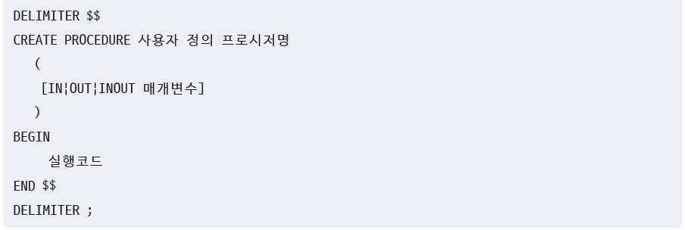
3. 사용자 정의 프로시저의 생성과 삭제
사용자 정의 프로시저의 생성, 호출, 삭제
생성 형식
호출 형식
삭제 형식

Slide 26
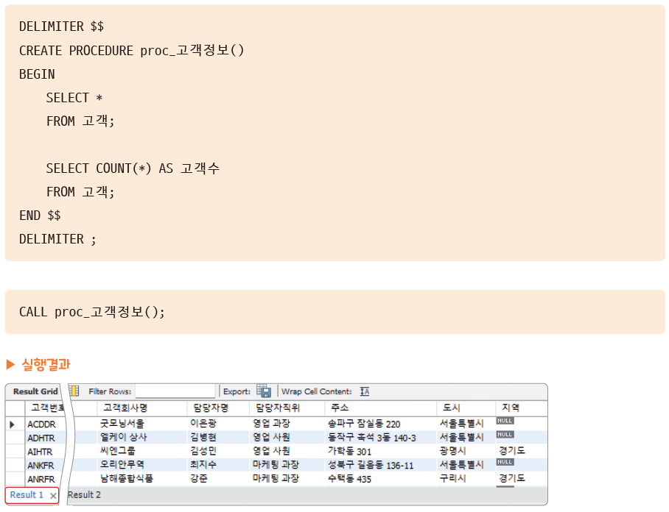
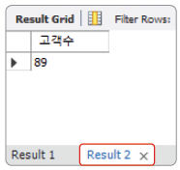
3. 사용자 정의 프로시저의 생성과 삭제
[예제 10-6] 고객 정보와 고객 수를 보이는 프로시저를 작성하시오.

Slide 27
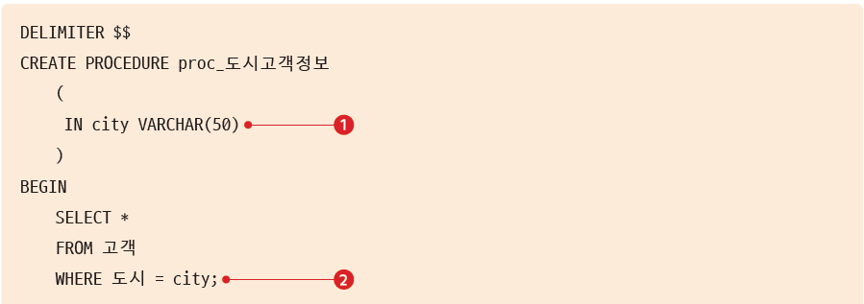
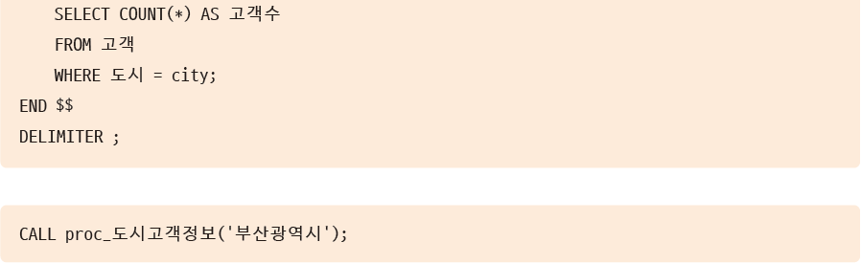
3. 사용자 정의 프로시저의 생성과 삭제
[예제 10-7] 도시를 입력하면 해당 도시의 고객 정보와 고객 수를 보이는 프로시저를 작성하시오

Slide 28
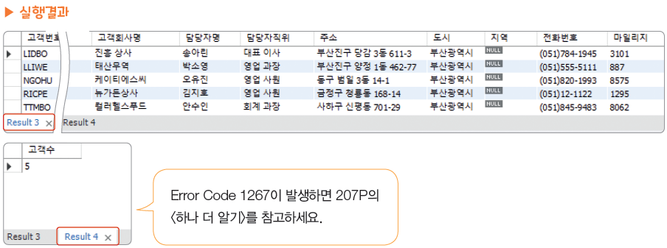
3. 사용자 정의 프로시저의 생성과 삭제
[예제 10-7] 도시를 입력하면 해당 도시의 고객 정보와 고객 수를 보이는 프로시저를 작성하시오

Slide 29
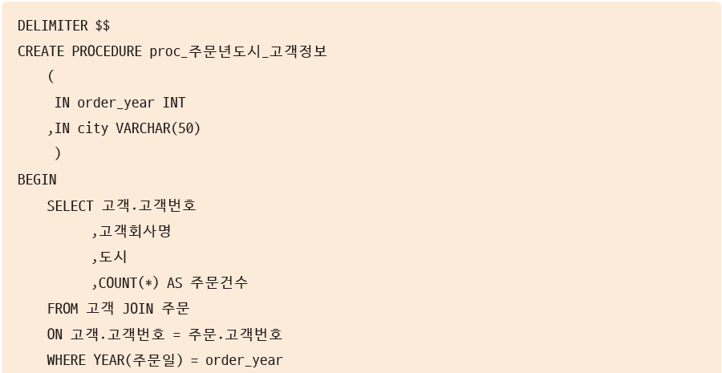
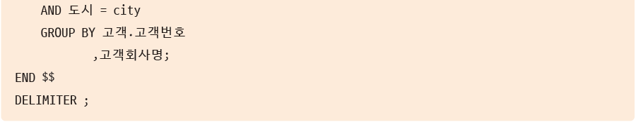

3. 사용자 정의 프로시저의 생성과 삭제
[예제 10-8] 주문년도와 고객의 도시를 입력하면 해당 년도에 해당 도시의 고객이 주문한 내역에 대하여 주문고객별로 주문건수를 보이는 프로시저를 작성하시오.

Slide 30
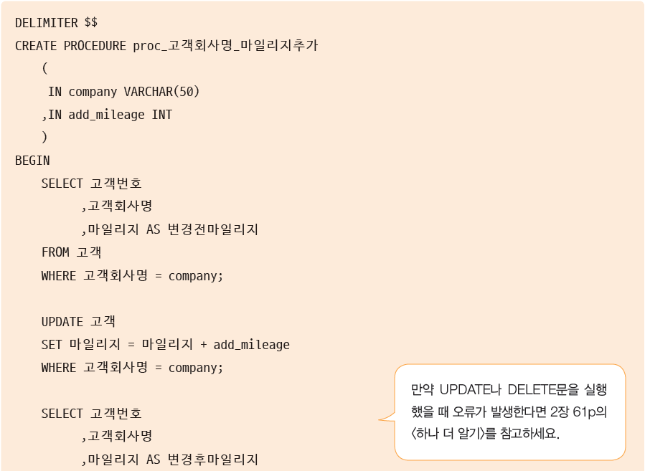
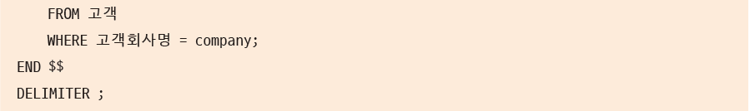
3. 사용자 정의 프로시저의 생성과 삭제
[예제 10-9] 고객회사명과 추가할 마일리지를 입력하면 해당 고객에 대하여 입력한 마일리지만큼 추가하는 프로시저를 작성하시오.

Slide 31
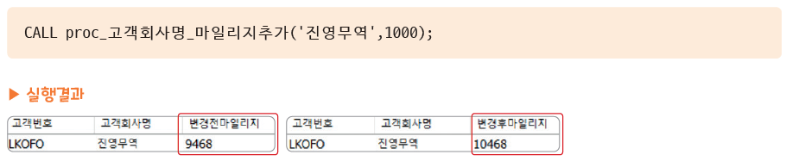
3. 사용자 정의 프로시저의 생성과 삭제
[예제 10-9] 고객회사명과 추가할 마일리지를 입력하면 해당 고객에 대하여 입력한 마일리지만큼 추가하는 프로시저를 작성하시오.

Slide 32
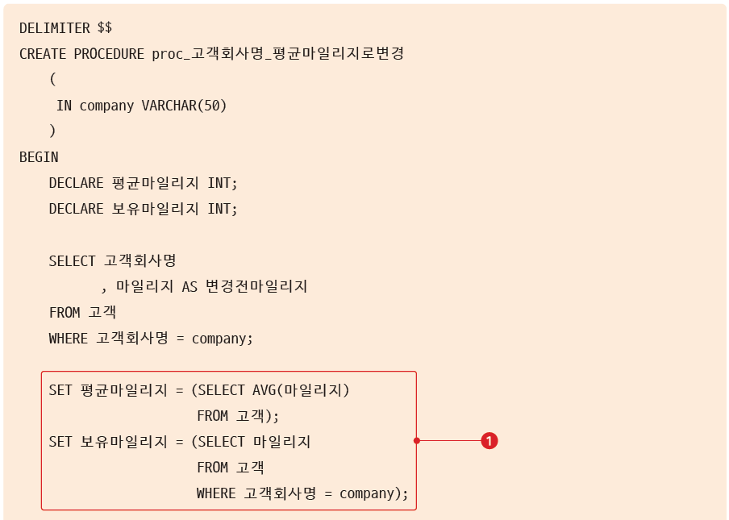
3. 사용자 정의 프로시저의 생성과 삭제
[예제 10-10] 고객회사명을 입력하면 해당 고객의 마일리지를 변경하는 프로시저를 작성하시오. 이때 만일 고객의 마일리지가 전체 고객의 평균마일리지보다 크다면 100점을 추가하고, 그렇지 않다면 전 고객의 평균마일리지만큼으로 변경하시오.

Slide 33
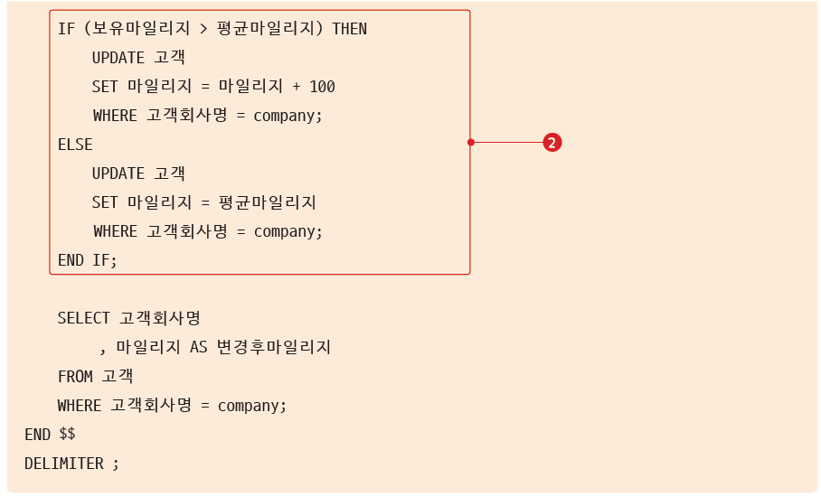
3. 사용자 정의 프로시저의 생성과 삭제
[예제 10-10] 고객회사명을 입력하면 해당 고객의 마일리지를 변경하는 프로시저를 작성하시오. 이때 만일 고객의 마일리지가 전체 고객의 평균마일리지보다 크다면 100점을 추가하고, 그렇지 않다면 전 고객의 평균마일리지만큼으로 변경하시오.

Slide 34
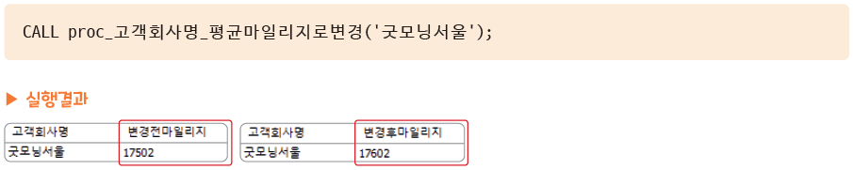
3. 사용자 정의 프로시저의 생성과 삭제
[예제 10-10] 고객회사명을 입력하면 해당 고객의 마일리지를 변경하는 프로시저를 작성하시오. 이때 만일 고객의 마일리지가 전체 고객의 평균마일리지보다 크다면 100점을 추가하고, 그렇지 않다면 전 고객의 평균마일리지만큼으로 변경하시오.

Slide 35
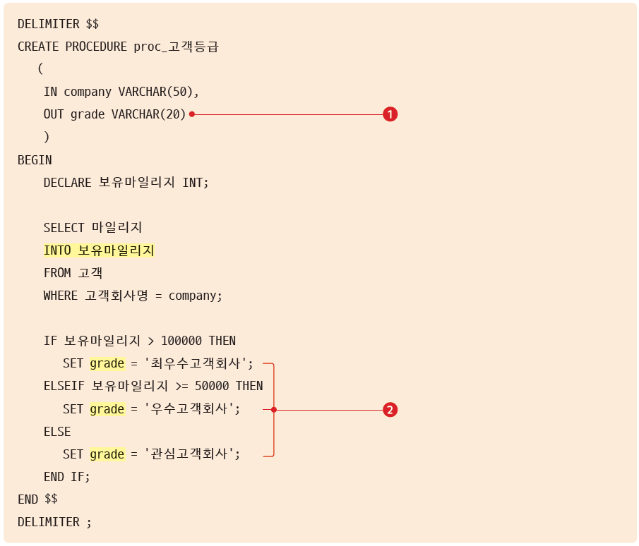
3. 사용자 정의 프로시저의 생성과 삭제
[예제 10-11] 고객회사명을 입력하면 고객의 보유 마일리지에 따라서 등급을 보이는 프로시저를 작성하시오. 이때 고객의 마일리지가 100,000점 이상이면 ‘최우수고객회사’, 50,000점 이상이면 ‘우수고객회사’, 그 나머지는 ‘관심고객회사’라고 보이시오.

Slide 36
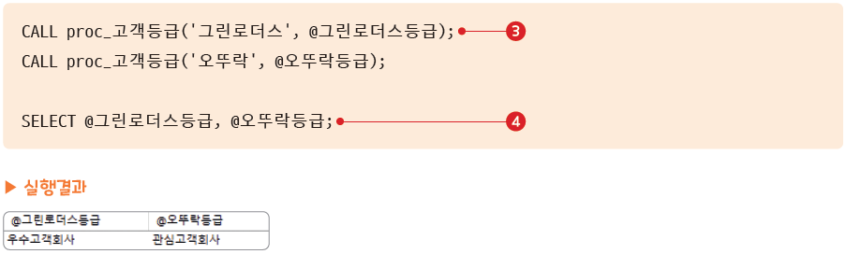
3. 사용자 정의 프로시저의 생성과 삭제
[예제 10-11] 고객회사명을 입력하면 고객의 보유 마일리지에 따라서 등급을 보이는 프로시저를 작성하시오. 이때 고객의 마일리지가 100,000점 이상이면 ‘최우수고객회사’, 50,000점 이상이면 ‘우수고객회사’, 그 나머지는 ‘관심고객회사’라고 보이시오.

Slide 37
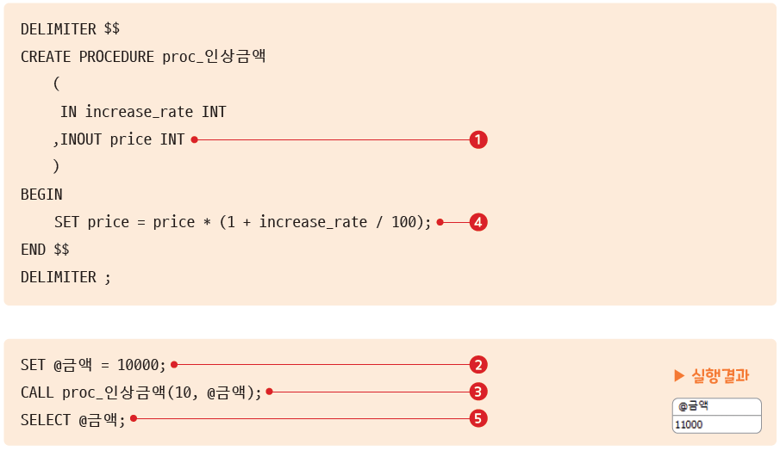
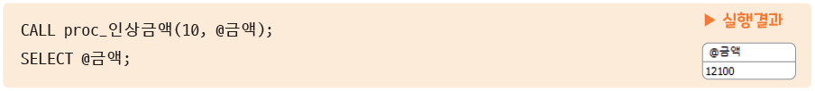
3. 사용자 정의 프로시저의 생성과 삭제
[예제 10-12] 인상율과 금액을 입력하면 인상금액을 계산하고, 그 결과를 확인할 수 있는 프로시저를 작성하시오.

Slide 38
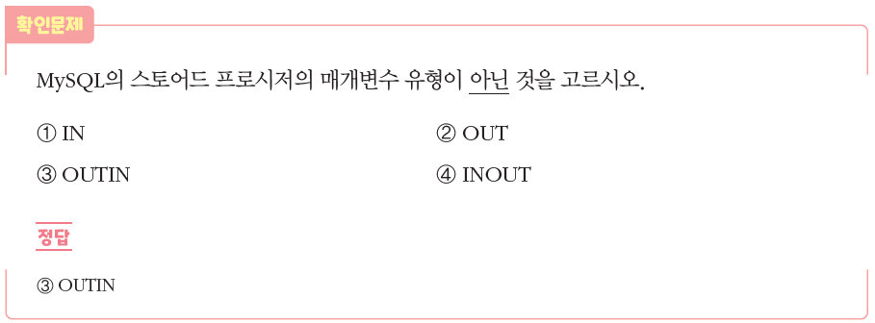
3. 사용자 정의 프로시저의 생성과 삭제

Slide 39
Section 03
스토어드 함수

Slide 40
1. 스토어드 함수의 개념
SQL 스토어드 함수(Stored Function)
데이터베이스에서 사용할 수 있는 함수
SQL 스토어드 함수는 SQL문의 일부로 호출되며, 함수 내에서 로직을 실행하고 값을 반환할 수 있음
스토어드 함수를 사용하면 코드의 재사용성을 높일 수 있으며, 반복적인 작업을 수행하거나 복잡한 로직을 처리하는 데에 유용함
MySQL의 주요 스토어드 함수의 유형
내장 함수
MySQL을 설치하면 자동으로 제공되는 함수
사용자 정의 함수
사용자가 필요에 따라 직접 정의하는 함수

Slide 41
2. 사용자 정의 함수의 개념
사용자 정의 함수의 구성 요소
함수 정의
입력 매개변수
반환 값
제어문

Slide 42
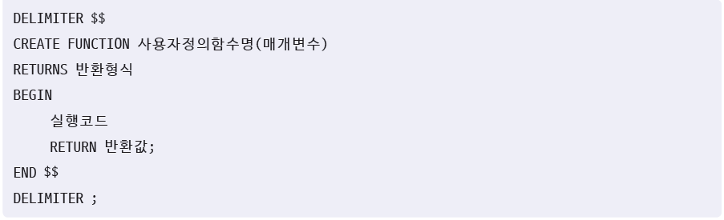
3. 사용자 정의 함수의 생성과 삭제
사용자 정의 함수의 생성, 삭제
생성 형식
실행 형식
삭제 형식

Slide 43
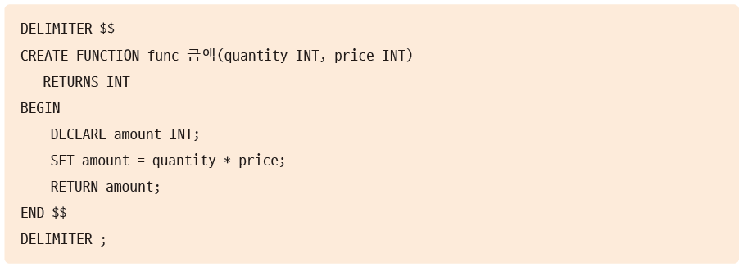

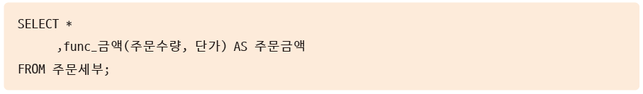
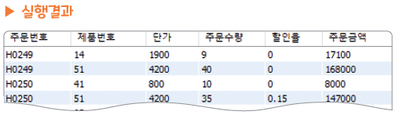
3. 사용자 정의 함수의 생성과 삭제
[예제 10-13] 수량과 단가를 입력하면 두 수를 곱하여 금액을 반환하는 함수를 생성하시오.

Slide 44
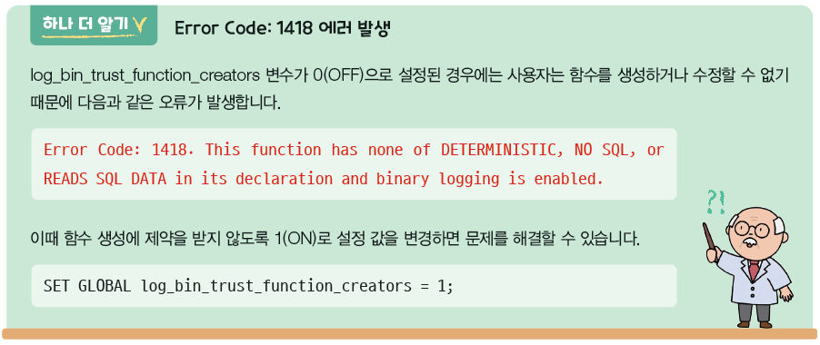
3. 사용자 정의 함수의 생성과 삭제

Slide 45
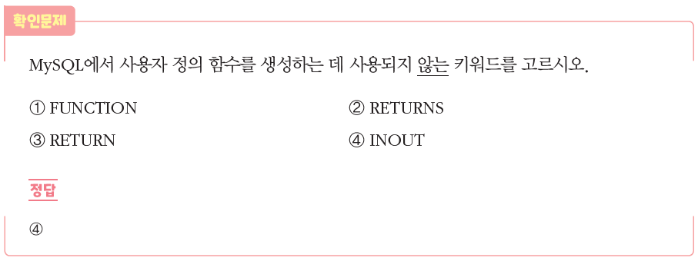
3. 사용자 정의 함수의 생성과 삭제

Slide 46
Section 04
트리거

Slide 47
1. 트리거의 개념
트리거(Trigger)
데이터베이스에서 데이터 삽입, 변경 또는 삭제와 같은 특정 이벤트가 발생할 때마다 자동으로 실행되는 작업을 의미함
INSERT, UPDATE, DELETE와 같은 이벤트가 발생할 때마다 트리거에 정의된 SQL문이 자동 실행됨
트리거는 복잡한 비즈니스 규칙 구현 및 데이터 검증, 보안, 로깅 등에 사용됨
트리거를 통해 데이터의 일관성을 유지할 수 있으며 다양한 작업을 자동화할 수 있음
트리거의 구성 요소
트리거 정의
이벤트
테이블
타이밍
본문

Slide 48
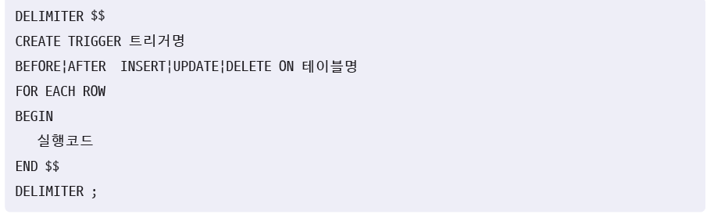
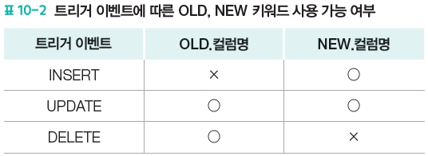
2. 트리거의 생성과 삭제
트리거 생성, 삭제
생성 형식
생성 확인 형식
삭제 형식

Slide 49
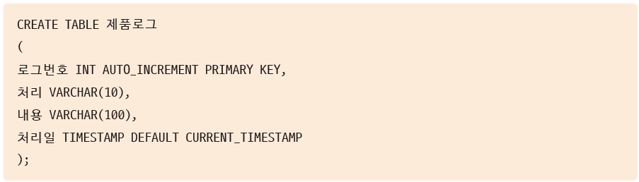
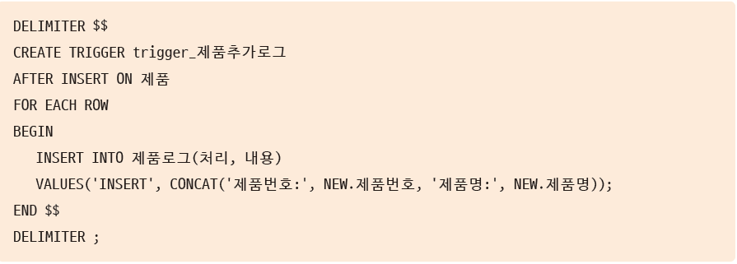
2. 트리거의 생성과 삭제
[예제 10-14] 제품로그 테이블을 생성하시오. 그리고 제품을 추가할 때마다 로그 테이블에 정보를 남기는 트리거를 작성하시오.

Slide 50
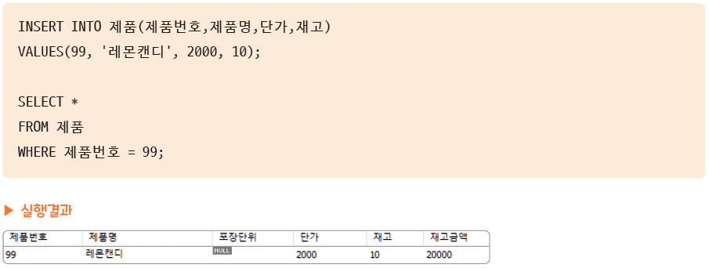
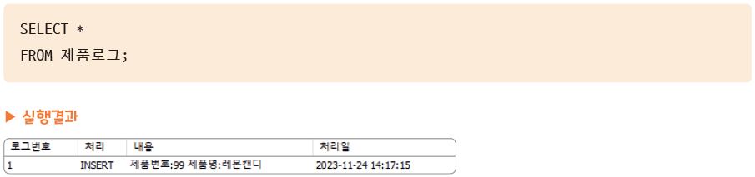
2. 트리거의 생성과 삭제
[예제 10-14] 제품로그 테이블을 생성하시오. 그리고 제품을 추가할 때마다 로그 테이블에 정보를 남기는 트리거를 작성하시오.
트리거 동작 여부는 제품 테이블에 레코드를 추가하고 제품로그 테이블을 검색하여 확인함

Slide 51
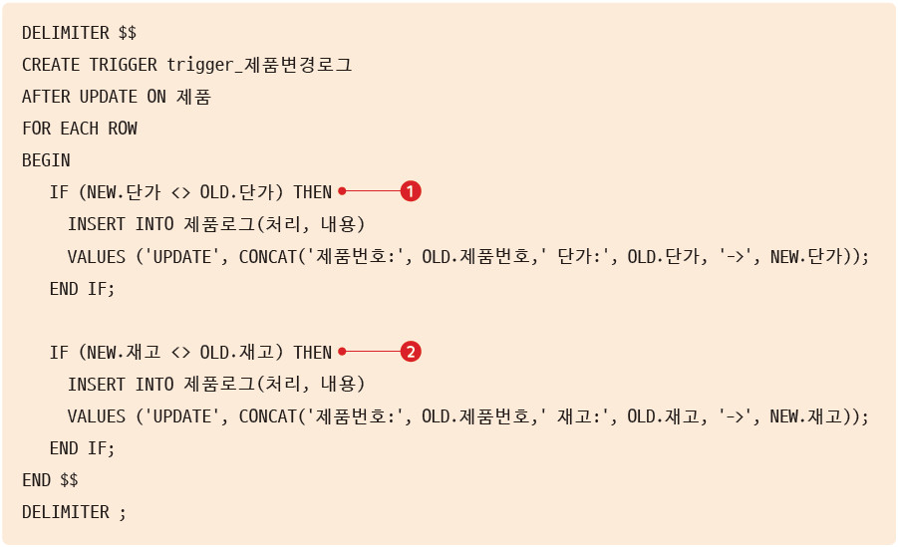
2. 트리거의 생성과 삭제
[예제 10-15] 제품 테이블에서 단가나 재고가 변경되면 변경된 사항을 제품로그 테이블에 저장하는 트리거를 생성하시오.

Slide 52
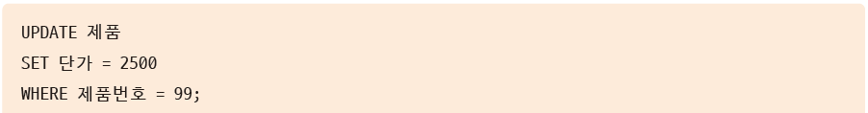

2. 트리거의 생성과 삭제
[예제 10-15] 제품 테이블에서 단가나 재고가 변경되면 변경된 사항을 제품로그 테이블에 저장하는 트리거를 생성하시오.
트리거 동작 여부는 제품 테이블에서 단가나 재고 값을 변경한 후, 제품로그 테이블을 확인함

Slide 53



2. 트리거의 생성과 삭제
[예제 10-16] 제품 테이블에서 제품 정보를 삭제하면 삭제된 레코드의 정보를 제품로그 테이블에 저장하는 트리거를 생성하시오.
트리거 동작 여부는 제품 테이블에서 레코드를 삭제한 후, 제품로그 테이블을 확인함

Slide 54

2. 트리거의 생성과 삭제

Slide 55
점검문제

Slide 56


점검문제

